Slide 1
S
Le Soufre
Etat naturel/propriétés/obtention/
composés du soufre /le sulfure
d’hydrogène /fabrication de l’acide sulfurique
et son utilisation

Slide 2
Composés de soufre

Slide 3
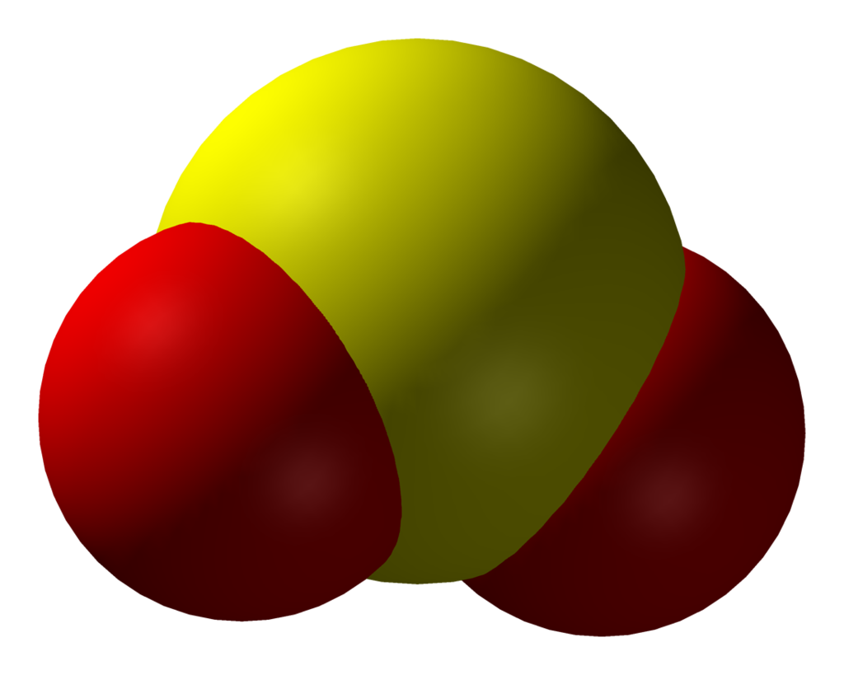
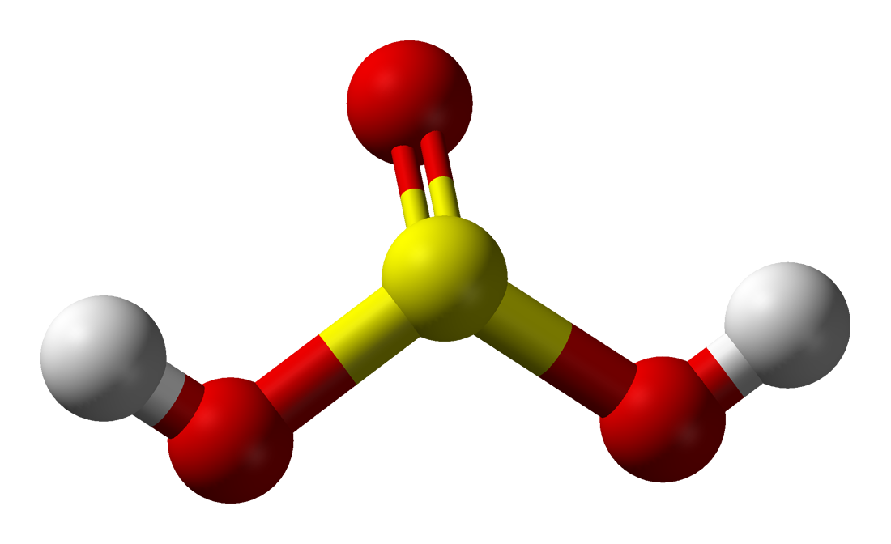
Dioxyde de soufre (SO₂) : Un gaz incolore à l'odeur piquante, souvent produit par la combustion de combustibles fossiles. Il est utilisé dans la fabrication de l'acide sulfurique et comme agent de conservation dans l'industrie alimentaire.
Acide sulfurique (H₂SO₄) : Un acide fort et un des produits chimiques les plus utilisés dans l'industrie. Il est essentiel dans la fabrication d'engrais, de produits chimiques et dans le traitement des eaux.

Slide 4
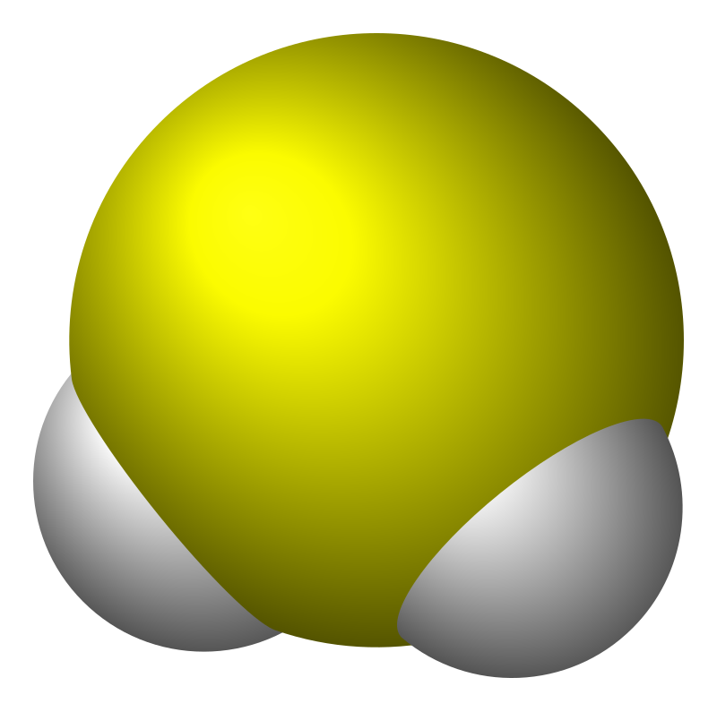
Sulfure d'hydrogène (H₂S) : Un gaz toxique avec une odeur d'œuf pourri. Il est produit par la décomposition de matières organiques et est utilisé dans la synthèse de divers composés chimiques.
Sulfures : Composés formés lorsque le soufre se combine avec des métaux. Par exemple, le sulfure de fer (FeS), le sulfure de zinc (ZnS) et le sulfure de cuivre (CuS) sont des exemples de sulfures métalliques.

Slide 5
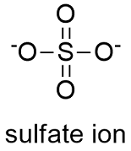
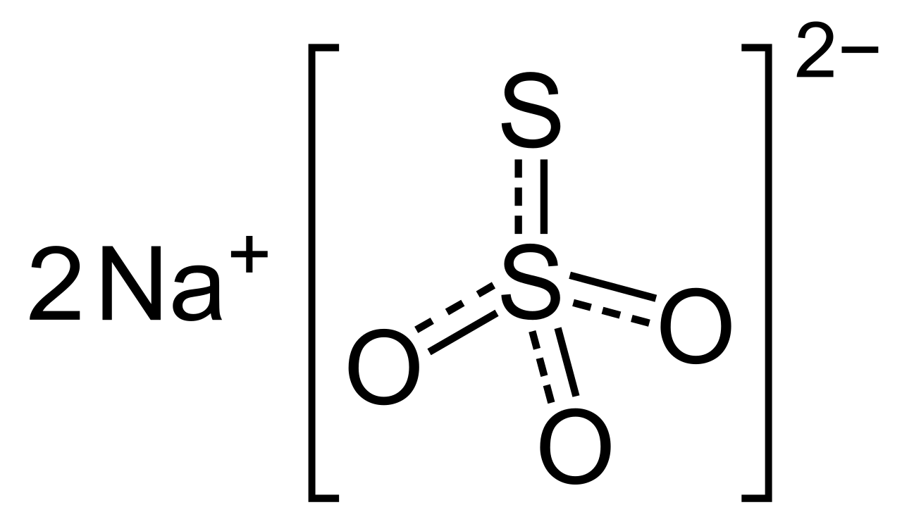
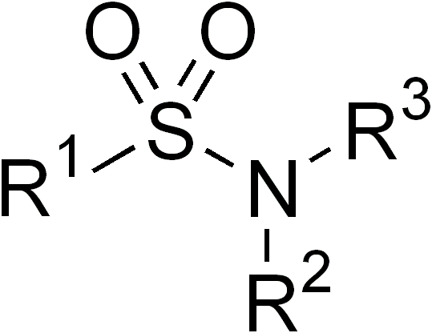
Sulfates : Composés contenant le groupe sulfate (SO₄²⁻). Par exemple, le sulfate de calcium (CaSO₄) est utilisé dans la fabrication de plâtre, et le sulfate de magnésium (MgSO₄) est connu sous le nom de sel d'Epsom.
Thiosulfate : Par exemple, le thiosulfate de sodium (Na₂S₂O₃), utilisé dans le développement photographique et comme agent réducteur.
Sulfamides : Composés contenant le groupe sulfonamide, qui sont utilisés en médecine comme antibiotiques (par exemple, le sulfaméthoxazole).

Slide 6
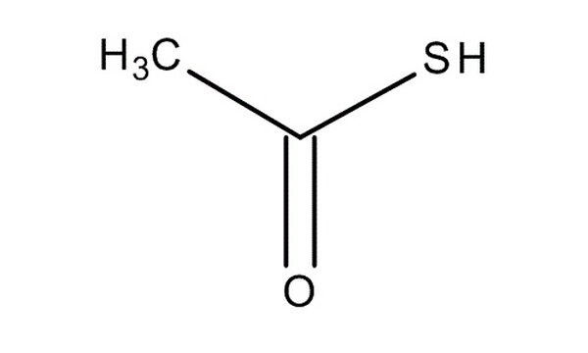
Polysfulures : Composés contenant des chaînes de soufre, utilisés dans certaines applications industrielles, notamment dans les caoutchoucs.
Acides Thio : Par exemple, l'acide Thioacétique (C₂H₄OS) et l'acide thiocyanique (HSCN), qui contiennent du soufre dans leur structure.
Le soufre joue un rôle crucial dans de nombreux processus biologiques et industriels, et ses composés sont largement utilisés dans diverses applications

Slide 7
le sulfure d’hydrogène

Slide 8
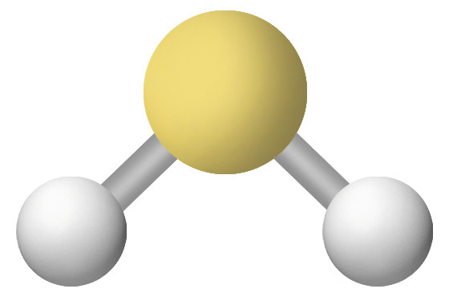
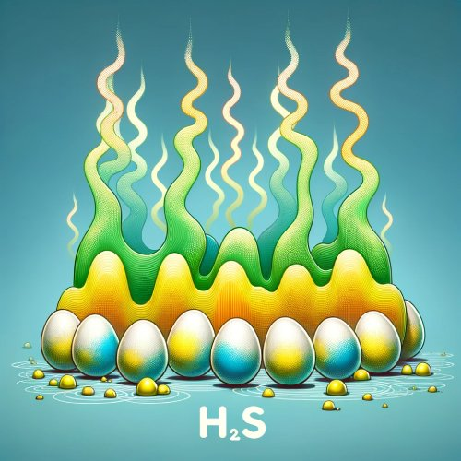
le sulfure d’hydrogène
Le sulfure d'hydrogène (H₂S) est un composé chimique formé par la combinaison de deux atomes d'hydrogène et d'un atome de soufre.
Propriétés
État physique : À température ambiante, le sulfure d'hydrogène est un gaz incolore.
Odeur : Il a une odeur caractéristique d'œuf pourri, ce qui le rend facilement identifiable.
Toxicité : Le H₂S est extrêmement toxique et peut être mortel à des concentrations élevées. Il est important de manipuler ce gaz avec précaution, car il peut provoquer des irritations des voies respiratoires et des effets neurologiques.

Slide 9
Production
Le sulfure d'hydrogène se forme naturellement lors de la décomposition de matières organiques en absence d'oxygène (anaérobie). Il peut également être produit par des processus industriels, notamment :
La désulfuration de combustibles fossiles.
La fermentation de matières organiques
La réaction de certains acides avec des sulfures métalliques.

Slide 10
Utilisations
Le sulfure d'hydrogène a plusieurs applications industrielles :
Industrie chimique : Utilisé comme matière première pour la production de soufre et de divers composés soufrés.
Synthèse organique : Employé dans la fabrication de produits chimiques, tels que les thiols et les sulfamides.
Analyse chimique : Utilisé dans des tests pour détecter des ions métalliques, car il forme des précipités colorés avec certains métaux.

Slide 11
Sécurité
En raison de sa toxicité, des précautions strictes doivent être prises lors de la manipulation du sulfure d'hydrogène. Les niveaux d'exposition doivent être surveillés, et des systèmes de ventilation appropriés doivent être en place. En cas d'exposition, il est crucial d'évacuer la zone et de fournir une assistance médicale immédiatement.
Conclusion
Le sulfure d'hydrogène est un composé important dans divers domaines, mais il nécessite une manipulation prudente en raison de sa toxicité. Son rôle dans la chimie et l'industrie est significatif, mais il doit être traité avec le respect qu'il mérite en tant que substance potentiellement dangereuse.

Slide 12
fabrication de l’acide sulfurique et son utilisation

Slide 13
l’acide sulfurique
L'acide sulfurique (H₂SO₄) est un acide fort et un produit chimique essentiel dans de nombreuses industries.
fabrication
L'acide sulfurique est principalement fabriqué par le procédé de contact, qui implique plusieurs étapes clés :
Oxydation du dioxyde de soufre (SO₂) : Le SO₂ est obtenu par combustion de soufre ou de sulfure d'hydrogène (H₂S). Ce gaz est ensuite oxydé en trioxyde de soufre (SO₃) à l'aide d'un catalyseur, généralement du pentoxyde de vanadium (V₂O₅), à des températures de 450 °C et sous pression contrôlée.

Slide 14
Hydratation du trioxyde de soufre : Le SO₃ est ensuite dissous dans de l'eau pour former de l'acide sulfurique. Cette réaction est très exothermique, et il est donc crucial de contrôler la température pour éviter des projections dangereuses.
Concentration : L'acide sulfurique produit est généralement concentré à environ 98 % pour des applications industrielles. Il peut également être transformé en oléum (H₂S₂O₇) pour faciliter le transport et le stockage.

Slide 15
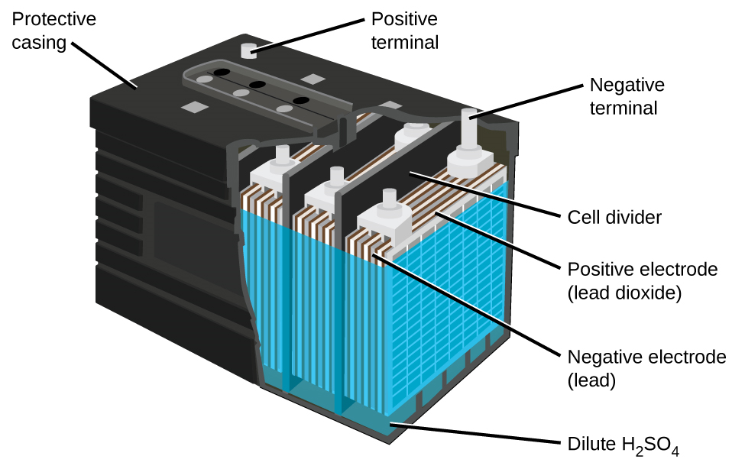
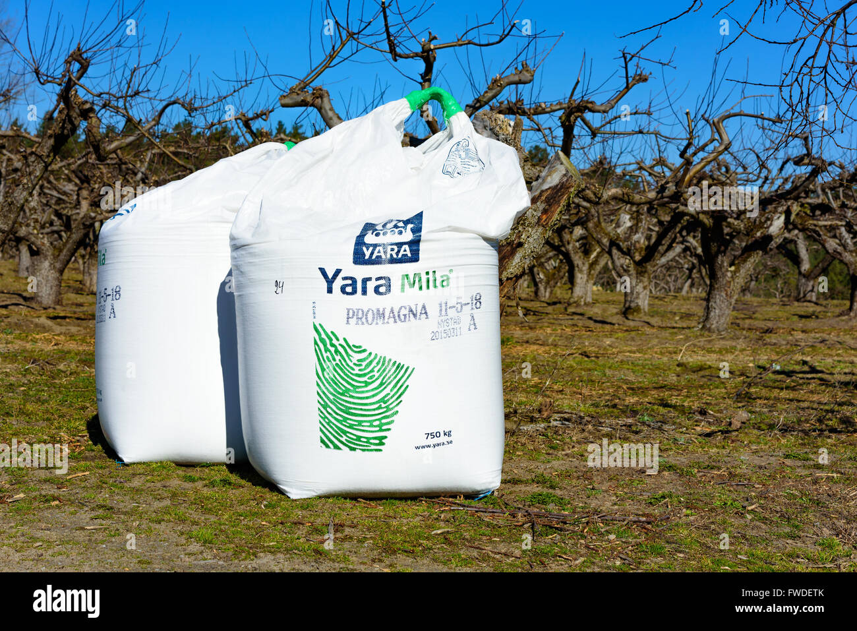
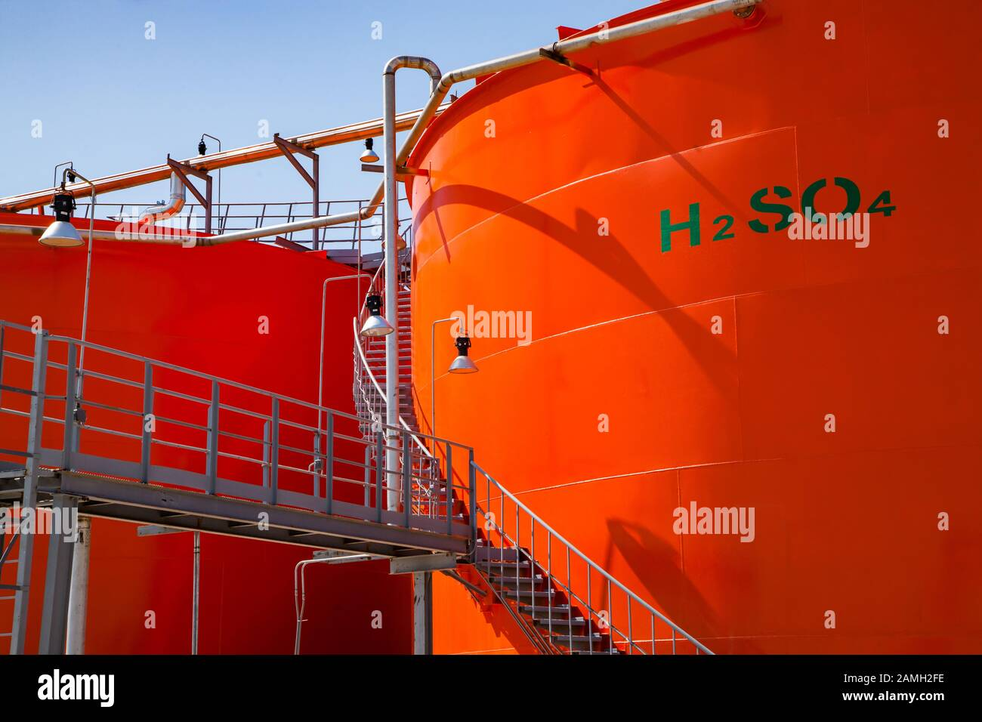
Utilisations
L'acide sulfurique a de nombreuses applications industrielles, notamment :
Batteries au plomb : Utilisé comme électrolyte dans les batteries, notamment celles des voitures.
Fabrication d'engrais : Essentiel dans la production d'engrais phosphatés, il aide à libérer le phosphore des minerais.
Raffinage du pétrole : Utilisé comme catalyseur dans divers processus de raffinage, notamment l'alkylation.
Traitement des eaux usées : Employé pour neutraliser les bases et traiter les effluents acides.

Slide 16
Synthèse chimique : Utilisé dans la fabrication de divers produits chimiques, y compris des explosifs comme la nitroglycérine et le trinitrotoluène (TNT).
Conclusion
L'acide sulfurique est un produit chimique fondamental dans de nombreuses industries, mais sa manipulation nécessite des précautions strictes en raison de sa nature corrosive et de ses propriétés dangereuses. Sa production et son utilisation sont essentielles pour le fonctionnement de divers secteurs industriels.

